Slide 1
Module 13: ICMP
Introduction aux Réseaux v7.0 (ITN)
Notes:
Programme Cisco Networking Academy
Introduction aux Réseaux v7.0 (ITN)
Module 13: ICMP

Slide 2
Objectifs du Module
Titre du module: ICMP
Objectif du Module: Utiliser divers outils pour tester la connectivité des réseaux.
Titre du Rubrique | Objectif du Rubrique
Messages ICMP | Expliquer comment le protocole ICMP sert à tester la connectivité du réseau.
Tests à l'aide des commandes ping et traceroute | Utiliser les utilitaires Ping et Traceroute pour tester la connectivité du réseau.
Notes:
2
13 — ICMP
13.0.2- Qu'est ce que je vais apprendre à faire dans ce module?

Slide 3
13.1 Messages ICMP
Notes:
13 — ICMP
13.1 – Messages ICMP

Slide 4
Messages ICMP Messages ICMPv4 et ICMPv6
Internet Control Message Protocol est l’un des protocoles fondamentaux (layer 3) constituant la suite des protocoles Internet.
Il est utilisé pour véhiculer des messages de contrôle et d’erreur pour cette suite de protocoles, par exemple lorsqu’un service ou un hôte est inaccessible.
En effet, comme le protocole IP ne gère que le transport des paquets et ne permet pas l'envoi de messages d'erreur, c'est grâce à ce protocole qu'une machine émettrice peut savoir qu'il y a eu un incident de réseau.
ICMPv4 est le protocole de message des réseaux IPv4. ICMPv6 est le protocole de messagerie pour IPv6 et inclut des fonctionnalités supplémentaires.
Les messages ICMP communs à ICMPv4 et à ICMPv6 sont notamment les suivants:
Accessibilité de l'Hôte
Destination or Service Unreachable (destination ou service inaccessible)
Time exceeded (Délai dépassé)
Remarque : les messages ICMPv4 ne sont pas obligatoires et ne sont souvent pas autorisés au sein d'un réseau pour des raisons de sécurité.
Notes:
13 — ICMP
13.1 – Messages ICMP
13.1.1 — Messages ICMPv4 et ICMPv6

Slide 5
Messages ICMP Accessibilité de l'hôte
ICMP Echo Message peut être utilisé pour tester l'accessibilité d'un hôte sur un réseau IP.
Dans l'exemple:
L’hôte local envoie un message ICMP Echo Request (Demande d’écho) à un autre hôte.
Si l'hôte est disponible, l'hôte de destination répond en envoyant une réponse d'écho.
Notes:
13 — ICMP
13.1 – Messages ICMP
13.1.2 - Accessibilité de l'Hôte

Slide 6
Messages ICMP Destination ou service inaccessible
Un message ICMP Destination Inaccessible peut être utilisé pour avertir la source qu'une destination ou un service est inaccessible.
Ce message comprend un code indiquant pourquoi le paquet n'a pas pu être livré.
Certains des codes de Destination Inaccessible pour l'ICMPv4 sont:
0 - Réseau inaccessible
1 - Hôte inaccessible
2 - Protocole inaccessible
3 - Port inaccessible
Certains des codes de Destination Inaccessible pour l'ICMPv6 sont:
0 - Pas de route vers la destination
1 - La communication avec la destination est interdite administrativement (p. ex., pare-feu)
2 - Au-delà de la portée de l'adresse source
3 - Adresse inaccessible
4 - Port inaccessible
Remarque: ICMPv6 a des codes similaires mais légèrement différents pour les messages "Destination Inaccessible".
Notes:
13 — ICMP
13.1 – Messages ICMP
13.1.3 – Destination ou Service Inaccessible

Slide 7
Messages ICMP Délai Dépassé
Lorsque le champ Durée de vie (TTL) d'un paquet est décrémenté à 0, un message ICMPv4 Délai dépassé est envoyé à l'hôte source.
ICMPv6 envoie également un message Délai dépassé. Au lieu du champ TTL IPv4, ICMPv6 utilise le champ Hop Limit IPv6 pour déterminer si le paquet a expiré.
Remarque: les messages de Délai dépassé sont utilisés par l'outil de traceroute .
Notes:
13 — ICMP
13.1 – Messages ICMP
13.1.4 – Délai dépassé

Slide 8
Messages ICMP Messages ICMPv6
ICMPv6 dispose de nouvelles fonctionnalités introuvables dans ICMPv4, y compris quatre nouveaux protocoles dans le cadre du Neighbor Discovery Protocol (ND ou NDP).
La messagerie entre un routeur IPv6 et un périphérique IPv6, y compris l'allocation d'adresses dynamique, est la suivante:
Message de sollicitation de routeur (RS)
Message d'annonce de routeur (RA)
La messagerie entre les périphériques IPv6, y compris la détection d'adresses en double et la résolution d'adresses, est la suivante:
Message de sollicitation de voisin NS
Messages d'annonce de voisin NA
Remarque: ICMPv6 ND inclut également le message de redirection, qui comporte une fonction similaire au message de redirection utilisé dans l'ICMPv4.
Notes:
13 — ICMP
13.1 – Messages ICMP
13.1.5 – Messages ICMPv6

Slide 9
Messages ICMP Messages ICMPv6 (suite)
Les messages RA sont envoyés par des routeurs compatibles IPv6 toutes les 200 secondes pour fournir des informations d'adressage aux hôtes compatibles IPv6.
Un message d'annonce de routeur peut inclure les informations d'adressage pour l'hôte telles que le préfixe, la longueur de préfixe, l'adresse DNS et le nom de domaine.
Un hôte utilisant l'auto-configuration d'adresse sans état (SLAAC) définira sa passerelle par défaut sur l'adresse locale LLA du routeur qui a envoyé le RA.
Notes:
13 — ICMP
13.1 – Messages ICMP
13.1.5 — Messages ICMPv6 (suite)

Slide 10
Messages ICMP Messages ICMPv6 (suite)
Un routeur compatible IPv6 enverra également un message RA en réponse à un message RS.
Dans la figure, PC1 envoie un message RS pour déterminer comment recevoir ses informations d'adresse IPv6 dynamiquement.
R1 répond au RS avec un message RA.
PC1 envoie un message RS, «Salut, je viens de démarrer. Existe-t-il un routeur IPv6 sur le réseau? J'ai besoin de savoir comment obtenir les informations de mon adresse IPv6 dynamiquement.»
R1 répond avec un message RA. «Salut à tous les appareils compatibles IPv6. Je suis R1 et vous pouvez utiliser SLAAC pour créer une adresse de monodiffusion globale IPv6. Le préfixe est 2001:db8:acad:1::/64. Au fait, utilisez mon adresse locale fe80::1 comme passerelle par défaut".
Notes:
13 — ICMP
13.1 – Messages ICMP
13.1.5 — Messages ICMPv6 (suite)

Slide 11
Messages ICMP Messages ICMPv6 (suite)
Un périphérique auquel est attribuée une adresse IPv6 globale ou une adresse monodiffusion locale par lien peut effectuer une détection en double (DAD) pour s'assurer que l'adresse IPv6 est unique.
Pour vérifier l'unicité d'une adresse, l'appareil enverra un message NS avec sa propre adresse IPv6 comme adresse IPv6 ciblée.
Si un autre appareil sur le réseau possède cette adresse, il répondra par un message NA notifiant à l'appareil émetteur que l'adresse est utilisée.
Remarque: la DAD n'est pas obligatoire, mais la RFC 4861 recommande que la DAD soit effectuée sur les adresses de monodiffusion.
Notes:
13 — ICMP
13.1 – Messages ICMP
13.1.5 — Messages ICMPv6 (suite)

Slide 12
Messages ICMP Messages ICMPv6 (suite)
Pour déterminer l'adresse MAC de destination, le périphérique envoie un message de sollicitation de voisin à l'adresse du nœud sollicité.
Le message inclut l'adresse IPv6 (ciblée) connue. Le périphérique portant l'adresse IPv6 ciblée répond par un message d'annonce de voisin qui inclut son adresse MAC Ethernet.
Dans la figure, R1 envoie un message NS à 2001:db8:acad:1 : :10 demandant son adresse MAC.
Notes:
13 — ICMP
13.1 – Messages ICMP
13.1.5 – Messages ICMPv6
13.1.6 — Vérifiez votre compréhension — Messages ICMP

Slide 13
13.2 Tests à l'aide des commandes ping et traceroute
Notes:
13 — ICMP
13.2 - Tests à l'aide des commandes ping et traceroute

Slide 14
Tests Ping et Traceroute Ping - Tester la connectivité
La commande ping est un utilitaire de test IPv4 et IPv6 qui utilise les messages de requête d'écho ICMP et de réponse d'écho pour tester la connectivité entre les hôtes et fournit un résumé qui inclut le taux de réussite et le temps moyen aller-retour vers la destination.
Si aucune réponse n'est reçue dans ce délai, la commande ping indique dans un message que la réponse n'a pas été reçue.
Il est courant que le premier ping soit expiré si la résolution d'adresse (ARP ou ND) doit être effectuée avant d'envoyer la demande d'écho ICMP.
Notes:
13 — ICMP
13.2 - Tests à l'aide des commandes ping et traceroute
13.2.1 — Ping — Test de connectivité

Slide 15
Tests Ping et Traceroute Ping le Loopback
Ping peut être utilisé pour tester la configuration interne d'IPv4 ou IPv6 sur l'hôte local. Pour réaliser ce test, nous exécutons la commande ping sur l'adresse de loopback locale 127.0.0.1 pour l'IPv4 (et ::1 pour l'IPv6).
Une réponse provenant de l'adresse 127.0.0.1 pour l'IPv4 ou ::1 pour l'IPv6 indique que le protocole IP est correctement installé sur l'hôte.
Un message d'erreur indique que le TCP/IP n'est pas opérationnel sur l'hôte.
Notes:
13 — ICMP
13.2 - Tests à l'aide des commandes ping et traceroute
13.2.2 – Ping le Loopback

Slide 16
Tests Ping et Traceroute Ping la passerelle par défaut
La commande ping peut être utilisée pour tester la capacité d'un hôte à communiquer sur le réseau local.
L'adresse de passerelle par défaut est le plus souvent utilisée car le routeur est normalement toujours opérationnel.
Un ping réussi vers la passerelle par défaut indique que l'hôte et l'interface du routeur servant de passerelle par défaut sont tous deux opérationnels sur le réseau local.
Si l'adresse de passerelle par défaut ne répond pas, un ping peut être envoyé à l'adresse IP d'un autre hôte sur le réseau local dont on sait qu'il est opérationnel.
Notes:
13 — ICMP
13.2 - Tests à l'aide des commandes ping et traceroute
13.2.3 - Ping de la passerelle par défaut

Slide 17
Tests Ping et Traceroute Ping un hôte distant
La commande ping peut aussi être utilisée pour tester la capacité d'un hôte local à communiquer sur un interréseau.
Un hôte local peut effectuer un ping sur un hôte sur un réseau distant. Un succès d'une requête ping sur l'interréseau confirme la communication sur le réseau local.
Remarque: de nombreux administrateurs de réseau limitent ou interdisent l'entrée de messages ICMP ; par conséquent, l'absence de réponse ping pourrait être due à des restrictions de sécurité.
Notes:
13 — ICMP
13.2 - Tests à l'aide des commandes ping et traceroute
13.2.4 - Ping d'un hôte distant

Slide 18
Tests Ping et Traceroute Traceroute – Tester le chemin
Traceroute (tracert) est un utilitaire qui est utilisé pour tester le chemin entre deux hôtes et fournir une liste des sauts qui ont été atteints avec succès le long de ce chemin.
Traceroute fournit un temps d'aller-retour pour chaque saut le long du chemin et indique si un saut ne répond pas. Un astérisque (*) indique un paquet perdu ou sans réponse.
Ces informations peuvent être utilisées pour localiser un routeur problématique dans le trajet ou peuvent indiquer que le routeur est configuré pour ne pas répondre.
Remarque: Traceroute utilise une fonction du champ TTL en IPv4 et du champ Hop Limit en IPv6 dans les en-têtes de la couche 3, ainsi que le message ICMP Délai dépassé.
Notes:
13 — ICMP
13.2 - Tests à l'aide des commandes ping et traceroute
13.2.5 – Traceroute – Tester le chemin

Slide 19
Tests Ping et Traceroute Traceroute – Tester le chemin (suite)
Le premier message envoyé par traceroute aura une valeur de champ TTL de 1. Le TTL s'arrête alors au premier routeur. Ce routeur répond alors par un message ICMPv4 de Délai dépassé.
Traceroute incrémente ensuite progressivement le champ TTL (2, 3, 4...) pour chaque séquence de messages. Cela fournit à la trace l'adresse de chaque saut au fur et à mesure que les paquets s'écoulent plus loin sur le chemin.
Le champ TTL est incrémenté jusqu'à ce que la destination soit atteinte ou jusqu'à une valeur maximale prédéfinie.
Notes:
13 — ICMP
13.2 - Tests à l'aide des commandes ping et traceroute
13.2.5 — Traceroute — Tester le chemin (suite)

Slide 20
Module Pratique et Questionnaire Qu'est-ce que j'ai appris dans ce module?
L'objectif des messages ICMP est de fournir un retour d'information sur les questions liées au traitement des paquets IP sous certaines conditions.
Les messages ICMP communs à ICMPv4 et ICMPv6 sont les suivants: accessibilité de l'hôte, destination ou service inaccessible et délai dépassée.
Les messages entre un routeur IPv6 et un périphérique IPv6, y compris l'allocation d'adresses dynamique, incluent RS et RA. Les messages entre les périphériques IPv6 incluent la redirection (similaire à IPv4), NS et NA.
Ping (utilisé par IPv4 et IPv6) utilise les messages ICMP de demande d'écho et de réponse d'écho pour tester la connectivité entre les hôtes
Ping peut être utilisé pour tester la configuration interne d'IPv4 ou IPv6 sur l'hôte local.
Traceroute (tracert) génère une liste des sauts qui ont été atteintes avec succès le long du chemin.
Notes:
13 — ICMP
13.3 - Module pratique et questionnaire
13.3.3 – Qu'est-ce que j'ai appris dans ce module?
13.3.4 — Module Questionnaire - ICMP

Slide 21
Module 13 : ICMP Nouveaux termes/commandes
ICMP
ICMPv4
ICMPv6
ping
traceroute
tracert
Protocole de découverte de réseau Protocol
Sollicitation de routeur (RS)
Annonce de routeur (RA)
Sollicitation de voisin
Messages d'annonce de voisin
Durée de vie
Notes:
13 — ICMP
Nouveaux termes/commandes

Slide 22
Module 14: Couche de transport
Présentation des réseaux V7.0 (ITN)

Slide 23
Objectifs du module
Titre du module: Couche de transport
L'objectif du module: Comparer les opérations des protocoles de la La couche de transport dans la prise en charge de la communication de bout en bout.
Titre du rubrique | Objectif du rubrique
Transport des données | Expliquer le rôle de la couche de transport dans la gestion du transport des données dans une communication de bout en bout.
Présentation du protocole TCP | Expliquer les caractéristiques du TCP.
Présentation du protocole UDP | Expliquer les caractéristiques de l'UDP.
Numéros de port | Expliquer comment TCP et UDP utilisent les numéros de port.
Processus de communication TCP | Expliquer comment les processus d'établissement et d'interruption de session TCP garantissent la fiabilité des communications.
Fiabilité et contrôle des flux | Expliquer comment les unités de données de protocole TCP sont transmises et comment leur réception est confirmée pour garantir l'acheminement des données.
Communication UDP | Comparer les opérations des protocoles de la La couche de transport dans la prise en charge de la communication de bout en bout.
Notes:
23
14 - Couche de transport
14.0.2 - Qu'est-ce que je vais apprendre dans ce module?

Slide 24
14.1 Transport des données
Notes:
14 - Couche de transport
14.1 - Transport des données

Slide 25
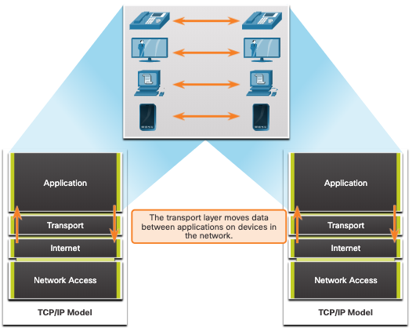
Transport des données Rôle de la couche transport
La couche de transport est:
1-Responsable des communications logiques entre les applications exécutées sur différents hôtes.
2-La liaison entre la couche d'application et les couches inférieures qui sont responsables de la transmission du réseau.
Notes:
14 - Couche de transport
14.1 - Transport des données
14.1.1 - Rôle de la couche de transport

Slide 26
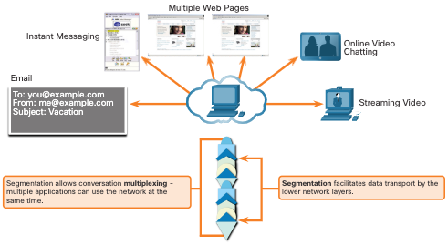
Transport des données Responsabilités de la La couche de transport
La couche de transport a les responsabilités suivantes:
Segmentation des données et reconstitution des segments
Ajouter les informations d'en-tête
Identifier, séparer et gérer plusieurs conversations
Utiliser la segmentation et le multiplexage pour permettre à différentes conversations de communication d'être entrelacées sur le même réseau
Notes:
14 - Couche de transport
14.1 - Transport des données
14.1.2 - Responsabilités de la couche de transport

Slide 27
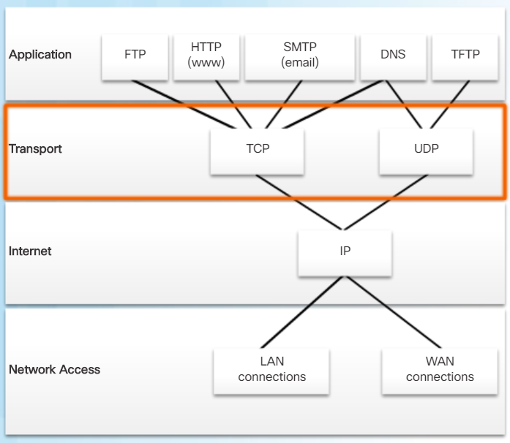
Transport des données Protocoles de la couche de transport
Les protocoles de La couche de transport spécifient comment transférer des messages entre les hôtes et ils sont responsables de la gestion des exigences de fiabilité d'une conversation.
La couche transport comprend les protocoles TCP et UDP.
Notes:
14 - Couche de transport
14.1 - Transport des données
14.1.3 - Protocoles de la couche de transport

Slide 28
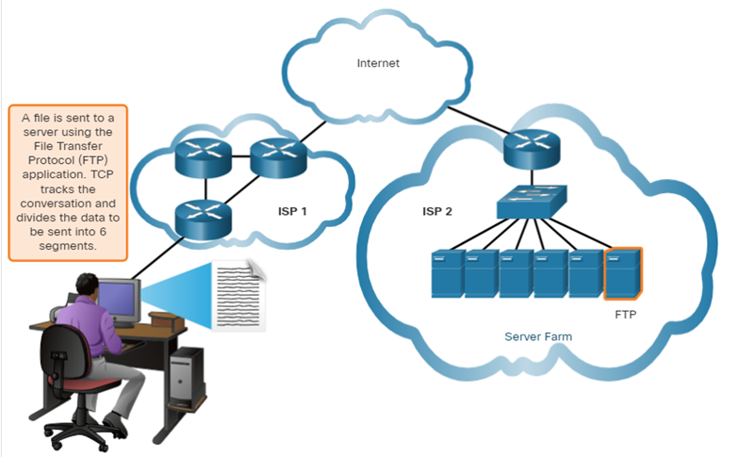
Transport des données Protocole TCP (Transmission Control Protocol)
TCP assure la fiabilité et le contrôle du flux. Les opérations de base de TCP:
Numéroter et suivre les segments de données transmis à un hôte spécifique à partir d'une application spécifique
Accuser la réception des données reçues
Retransmettre toute donnée non reconnue après un certain temps
Séquence des données qui pourraient arriver dans un ordre incorrect
Envoyer des données à un taux efficace et acceptable par le destinataire
Notes:
14 - Couche de transport
14.1 - Transport des données
14.1.4 - TCP (Transmission Control Protocol)

Slide 29
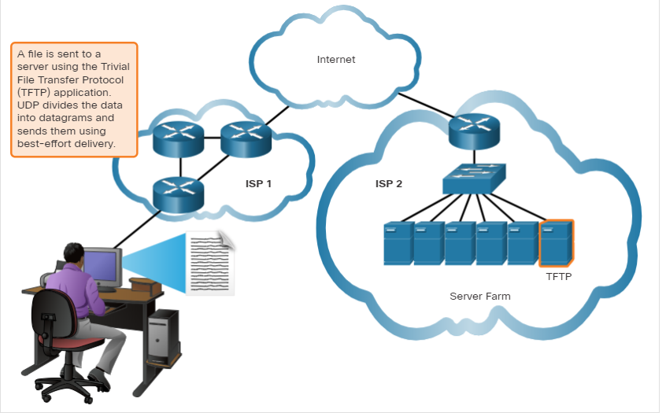
Transport des données UDP (Transport of Data User Datagram Protocol)
UDP fournit des fonctions de base permettant d'acheminer des segments de données entre les applications appropriées tout en ne nécessitant que très peu de surcharge et de vérification des données.
UDP est un protocole sans connexion.
UDP est également connu comme un protocole de livraison du meilleur effort, car il n'y a pas d'accusé de réception des données à la destination.
Notes:
14 - Couche de transport
14.1 - Transport des données
14.1.5 - Protocole UDP (User Datagram Protocol)

Slide 30
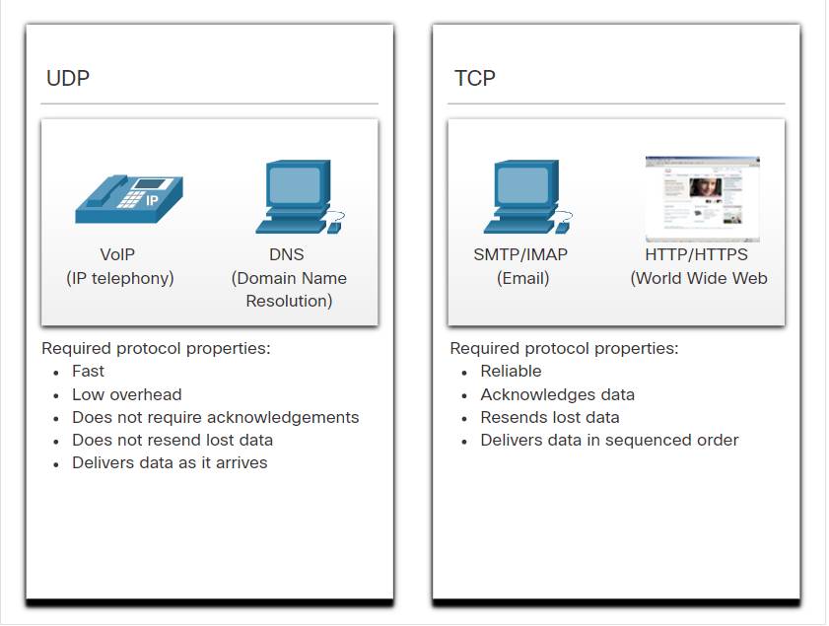
Transport des données Le choix du protocole de couche transport le mieux adapté à une application donnée
UDP est également utilisé par les applications de requête et de réponse où les données sont minimales, et la retransmission peut être effectuée rapidement.
S'il est important que toutes les données arrivent et qu'elles puissent être traitées dans leur ordre approprié, TCP est utilisé comme protocole de transport.
Notes:
14 - Couche de transport
14.1 - Transport des données
14.1.6 - La choix du protocole de couche transport le mieux adapté à une application donnée
14.1.7 - Vérifiez votre compréhension - Transport des données

Slide 31
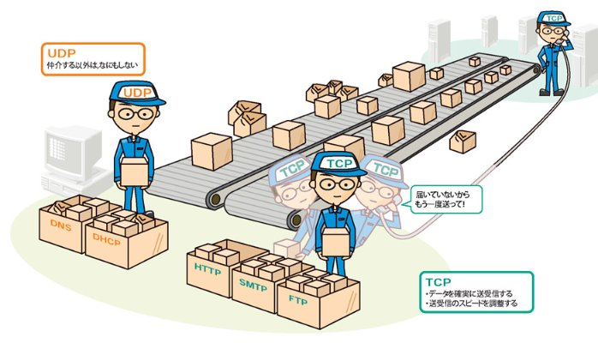
TCP vs UDP

Slide 32
14.2 Présentation du protocole TCP
Notes:
14 - Couche de transport
14.2 - Présentation du protocole TCP

Slide 33
Présentation de protocole TCP Caractéristiques du protocole TCP
Établit une session -TCP est un protocole connexion orienté qui négocie et établit une connexion (ou session) permanente entre les appareils source et destination avant le transmettre du trafic.
Garantit une livraison fiable - Pour de nombreuses raisons, il est possible qu'un segment soit corrompu ou complètement perdu lors de sa transmission sur le réseau. TCP s'assure que chaque segment envoyé par la source arrive à la destination
Fournit la livraison dans le même ordre - Étant donné que les réseaux peuvent fournir plusieurs routes dont les débits de transmission varient, les données peuvent arriver dans le mauvais ordre
Soutien le contrôle de flux - Les hôtes du réseau ont des ressources limitées (par exemple la mémoire et la puissance de traitement). Quand le protocole TCP détermine que ces ressources sont surexploitées, il peut demander à l'application qui envoie les données d'en réduire le flux.
Notes:
14 - Couche de transport
14.2 - Présentation du protocole TCP
14.2.1 - Caractéristiques du protocole TCP

Slide 34
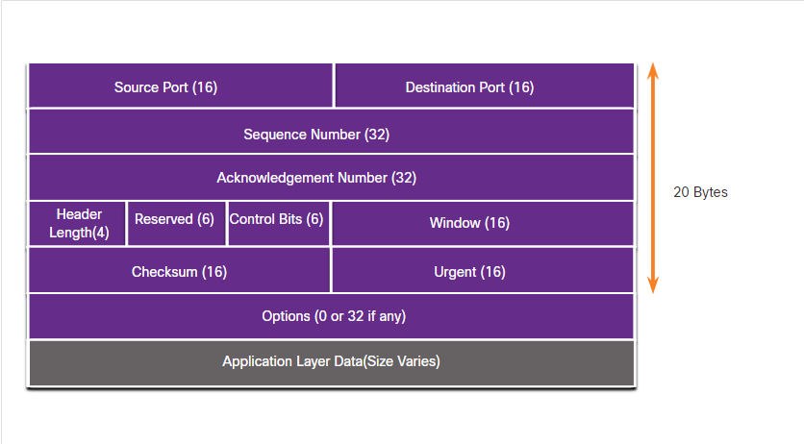
Présentation de protocole TCP L'en-tête TCP
TCP est un protocole avec état, ce qui signifie qu'il garde une trace de l'état de la session de communication.
le protocole TCP enregistre les informations qu'il a envoyées et les informations qu'il a reçues.
Notes:
14 - La couche de transport
14.2 - Présentation du protocole TCP
14.2.2 - L'en-tête TCP

Slide 35
Présentation de protocole TCP TCP Champs d'en-tête
Champ d'en-tête TCP | Description
Port source | Champ 16 bits utilisé pour identifier l'application source par le numéro de port.
Port de destination | Champ de 16 bits utilisé pour identifier l'application de destination par le numéro de port.
Numéro de séquence | Champ 32 bits utilisé à des fins de réassemblage de données.
Numéro d’accusé de réception | Champ 32 bits est utilisé pour indiquer que les données ont été reçues et l'octet suivant est prévu de la source.
Longueur d’en-tête | Champ 4 bits connu sous le nom de « offset de données » qui indique la longueur de l'en-tête du segment TCP.
Réservé | Un champ de 6 bits qui est réservé pour une utilisation future.
Bits de contrôle | Un champ de 6 bit utilisé comprennent des codes de bits qui indiquent l'objectif et la fonction du segment TCP.
Taille de fenêtre | Champ 16 bits utilisé pour indiquer le nombre d'octets qui peut être acceptés.
Somme de contrôle | Un champ de 16 bits utilisé pour la vérification des erreurs de l'en-tête du segment
Urgent | Champ 16 bits utilisé pour indiquer si les données contenues sont urgentes.
Notes:
14 - Couche de transport
14.2 - Présentation du protocole TCP
14.2.3 - L'en-tête TCP

Slide 36
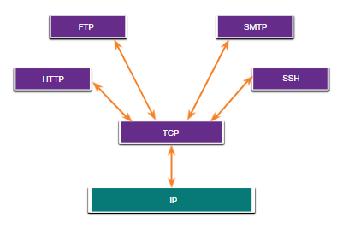
Présentation du protocole TCP Applications utilisant le protocole TCP
Le TCP gère toutes les tâches associées à la division du flux de données en segments, à la fiabilité, au contrôle du flux de données et à la réorganisation des segments.
Notes:
14 - Couche de transport
14.2 - Présentation du protocole TCP
14.2.4 - Applications utilisant le protocole TCP
14.2.5 Vérifiez votre compréhension — Présentation du protocole UDP

Slide 37
14.3 Présentation du protocole UDP
Notes:
14 - Couche de transport
14.3 - Présentation du protocole UDP

Slide 38
Présentation du protocole UDP Caractéristiques du protocole UDP
Les caractéristiques de l'UDP sont les suivantes :
Les données sont reconstituées selon l'ordre de réception.
Les segments qui sont perdus ne sont pas renvoyés.
Il n'y a pas d'établissement de session.
L'expéditeur n'est pas informé de la disponibilité des ressources.
Notes:
14 - Couche de transport
14.3 - Présentation du protocole UDP
14.3.1 - Caractéristiques du protocole UDP

Slide 39
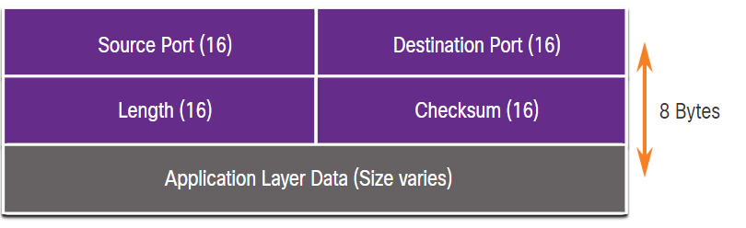
Présentation de protocole UDP L'en-tête UDP
L'en-tête UDP est beaucoup plus simple que l'en-tête TCP car il n'a que quatre champs et nécessite 8 octets (c'est-à-dire 64 bits).
Notes:
14 - Couche de transport
14.3 - Présentation du protocole UDP
14.3.2 - En-tête UDP

Slide 40
Présentation de protocole UDP Les Champs d'en-tête UDP
Le tableau identifie et décrit les quatre champs d'un en-tête UDP.
Champ d'en-tête UDP | Description
Port source | Champ 16 bits utilisé pour identifier l'application source par le numéro de port.
Port de destination | Champ de 16 bits utilisé pour identifier l'application de destination par le numéro de port.
Longueur | Champ 16 bits indiquant la longueur de l'en-tête de datagramme UDP.
Somme de contrôle | Champ 16 bits utilisé pour la vérification des erreurs de l'en-tête et des données du datagramme.
Notes:
14 - Couche de transport
14.3 - Présentation du protocole UDP
14.3.3 - Champs d'en-tête UDP

Slide 41
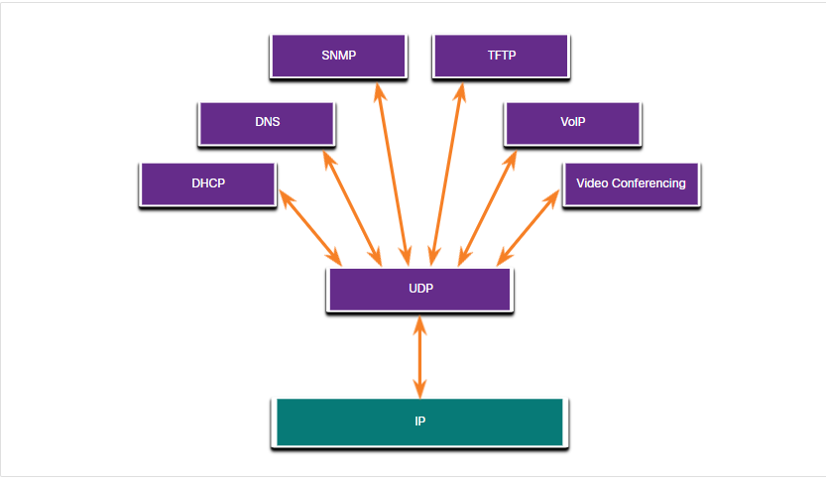
Présentation du protocole UDP Applications utilisant le protocole UDP
Les applications vidéo et multimédia en direct : Ces applications peuvent tolérer une certaine perte de données, mais ne nécessitent que peu ou pas de délai. La voix sur IP et le streaming vidéo sont de bons exemples.
Les simples applications de requête et de réponse : ils sont des applications dont les transactions sont simples et pour lesquelles un hôte envoie une requête à laquelle il recevra ou non une réponse. Exemples incluent DNS et DHCP.
Applications qui gèrent elles-mêmes la fiabilité- Communications unidirectionnelles où le contrôle de flux, la détection des erreurs, les accusés de réception et la récupération des erreurs ne sont pas nécessaires, ou peuvent être gérés par l'application. Exemples incluent: SNMP et TFTP.
Notes:
14 - Couche de transport
14.3 - Présentation du protocole UDP
14.3.4 - Applications utilisant le protocole UDP
14.3.5 - Vérifiez votre compréhension — Présentation du protocole UDP

Slide 42
14.4 Les Numéros de ports
Notes:
14 - Couche de transport
14.4 - Les Numéros de port

Slide 43

Les Numéros de port Communications multiples et séparées
Les protocoles de couches de transport TCP et UDP utilisent des numéros de port pour gérer plusieurs conversations simultanées.
Le numéro de port source est associé à l'application d'origine sur l'hôte local tandis que le numéro de port de destination est associé à l'application de destination sur l'hôte distant.
Notes:
14 - Couche de transport
14.4 - Les Numéros de port
14.4.1 - Communications Multiples et Séparées

Slide 44
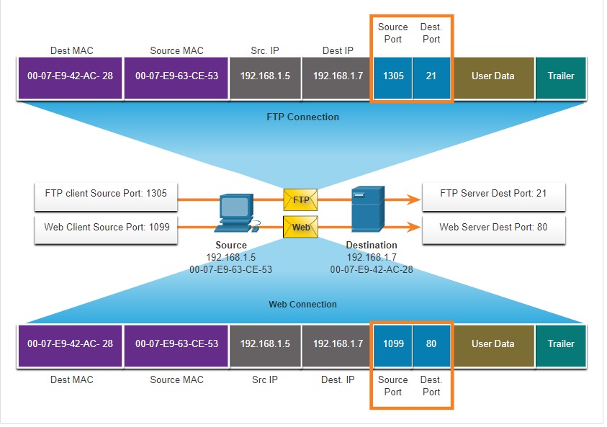
Numéros de port Paires d'interfaces de connexion
Les ports sources et de destination sont placés à l'intérieur du segment.
Les segments sont ensuite encapsulés dans un paquet IP.
La combinaison de l'adresse IP source et du numéro de port source, ou de l'adresse IP de destination et du numéro de port de destination, est appelée interface de connexion.
Les interfaces de connexion permettent à plusieurs processus exécutés sur un client de se différencier les uns des autres, et aux multiples connexions à un processus serveur de se distinguer les unes des autres.
Notes:
14 - Couche de transport
14.4 - Les Numéros de port
14.4.2 – Paires d'interfaces de connexion

Slide 45
Les Numéros de port Groupes de numéros de port
Groupe de ports | Gamme de numéros | Description
Ports réservés | de 0 à 1023 | Ces numéros de port sont réservés aux services et aux applications courants ou populaires tels que les navigateurs web, les clients de messagerie électronique et les clients d'accès à distance. Les ports bien connus définis pour les applications serveur courantes permettent aux clients d'identifier facilement le service associé requis.
Ports inscrits | de 1024 à 49151 | ces numéros de port sont affectés par l'IANA à une entité demandeuse pour être utilisés avec des processus ou des applications spécifiques. Ces processus sont essentiellement des applications particulières qu'un utilisateur a choisi d'installer plutôt que des applications courantes qui recevraient un numéro de port réservé. Par exemple, Cisco a enregistré le port 1812 pour son processus d'authentification du serveur RADIUS.
Ports privés et/ou dynamiques | de 49152 à 65535 | Ces ports sont également connus sous le nom de ports éphémères. Le système d'exploitation du client attribue généralement des numéros de port dynamique lorsqu'une connexion à un service est lancée. Le port dynamique est ensuite utilisé pour identifier l'application cliente pendant la communication.
Notes:
14 - Couche de transport
14.4 - Les Numéros de port
14.4.3 - Groupes de numéros de port

Slide 46
Les Numéros de port Groupes de numéros de port (Suite)
Numéros de ports reconnus
Numéro de port | Protocole | Application
20 | TCP | FTP (File Transfer Protocol) - Données
21 | TCP | File Transfer Protocol (FTP) - Contrôle
22 | TCP | SSH (Secure Shell)
23 | TCP | Telnet
25 | TCP | Protocole SMTP
53 | UDP, TCP | Service de noms de domaine (Domain Name Service, DNS)
67 | UDP | Serveur DHCP (Dynamic Host Configuration Protocol)
68 | UDP | Client DHCP (Dynamic Host Configuration Protocol)
69 | UDP | Protocole TFTP (Trivial File Transfer Protocol)
80 | TCP | Protocole HTTP (Hypertext Transfer Protocol)
110 | TCP | Protocole POP3 (Post Office Protocol version 3)
143 | TCP | IMAP (Internet Message Access Protocol)
161 | UDP | Protocole SNMP (Simple Network Management Protocol)
443 | TCP | protocole HTTPS (Hypertext Transfer Protocol Secure)
Notes:
14 - Couche de transport
14.4 - Les Numéros de port
14.4.3 - Groupes de numéros de port (suite)

Slide 47
Numéros de port La commande netstat
Les connexions TCP inexpliquées peuvent poser un risque de sécurité majeur. Netstat est un outil important pour vérifier les connexions.
C:\> netstat
Active Connections
Proto Local Address Foreign Address State
TCP 192.168.1. 124:3126 192.168.0.2:netbios-ssn ESTABLISHED
TCP 192.168.1. 124:3158 207.138.126.152:http ESTABLISHED
TCP 192.168.1.124:3159 207.138.126.169:http ESTABLISHED
TCP 192.168.1.124:3160 207.138.126.169:http ESTABLISHED
TCP 192.168.1. 124:3161 sc.msn.com:http ESTABLISHED
TCP 192.168.1.124:3166 www.cisco.com:http ESTABLISHED
Notes:
14 - Couche de transport
14.4 - Les Numéros de port
14.4.4 - La commande netstat
14.4.5 – Vérifiez votre compréhension - Les Numéros de port

Slide 48
14.5 Processus de communication TCP
Notes:
14 - Couche de transport
14.5 - Processus de communication TCP

Slide 49
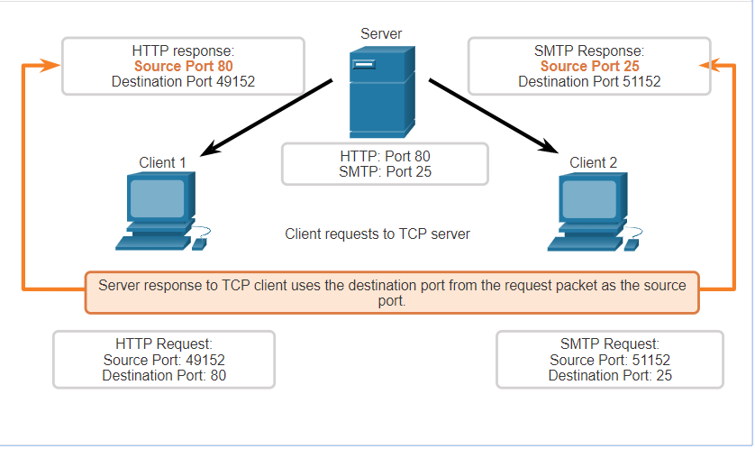
Processus de communication TCP Processus de serveur TCP
Chaque processus de demande s'exécutant sur un serveur est configuré pour utiliser un numéro de port.
Deux services ne peuvent pas être affectés au même numéro de port d'un serveur au sein des mêmes services de la couche transport.
Une application de serveur active affectée à un port spécifique est considérée comme étant ouverte(ECOUTE), ce qui signifie que la couche transport accepte et traite les segments adressés à ce port.
Toute demande entrante d'un client qui est adressée à l'interface de connexion correcte est acceptée et les données sont transmises à l'application de serveur.
Notes:
14 - Couche de transport
14.5 - Processus de communication TCP
14.5.1 - Processus de serveur TCP

Slide 50
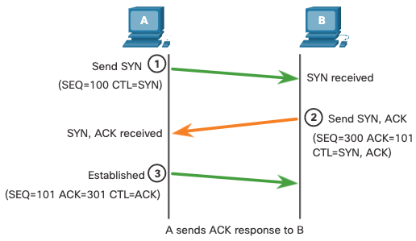
Processus de communication TCP Établissement d'une connexion TCP : négociation en trois étapes
Étape 1: Le client demande l'établissement d'une session de communication client-serveur avec le serveur.
Étape 2: Le serveur accuse la réception de la session de communication client-serveur et demande l'établissement d'une session de communication serveur-client.
Étape 3: Le client accuse réception de la session de communication serveur-client.
Notes:
14 - Couche de transport
14.5 - Processus de communication TCP
14.5.2 - Établissement d'une connexion TCP

Slide 51
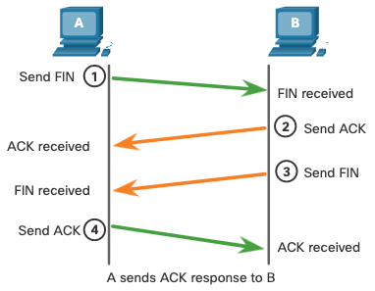
Processus de communication TCP La fin de session TCP
Étape 1: Quand le client n'a plus de données à envoyer dans le flux, il envoie un segment dont l'indicateur FIN est défini.
Étape 2:Le serveur envoie un segment ACK pour indiquer la bonne réception du segment FIN afin de terminer la session du client au serveur.
Étape 3:Le serveur envoie un segment FIN au client pour terminer la session du serveur au client.
Étape 4:Le client répond à l'aide d'un segment ACK pour accuser la réception du segment FIN envoyé par le serveur.
Notes:
14 - Couche de transport
14.5 - Processus de communication TCP
14.5.3 - La fin de session

Slide 52
Processus de Communication TCP Analyse de la connexion TCP en trois étapes
La connexion en trois étapes:
Elle vérifie que le périphérique de destination est bien présent sur le réseau.
Elle s'assure que le périphérique de destination a un service actif et qu'il accepte les requêtes sur le numéro de port de destination que le client qui démarre la session a l'intention d'utiliser.
Elle informe le périphérique de destination que le client source souhaite établir une session de communication sur ce numéro de port.
Une fois la communication est terminée, les sessions sont terminées et la connexion est interrompue. Les mécanismes de connexion et de session permettent la fonction de fiabilité du TCP.
Notes:
14 - Couche de transport
14.5 - Processus de communication TCP
14.5.4 - Établissement de la connexion en trois étapes

Slide 53
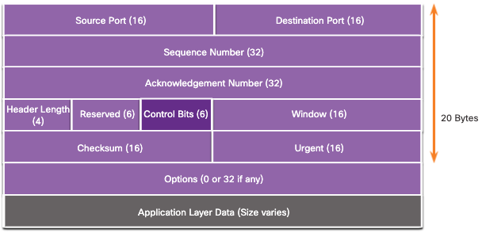
Processus de Communication TCP Analyse de la connexion TCP en trois étapes (Suite)
Les six indicateurs de bits de contrôle sont les suivants:
URG - Champ de pointeur urgent significatif (Urgent pointer field significant)
ACK - Indicateur d'accusé de réception utilisé dans l'établissement de la connexion et la fin de la session
PSH - Fonction push (Push function)
RST - Réinitialisation de la connexion en cas d'erreur ou de dépassement de délai
SYN - Synchroniser les numéros de séquence utilisés dans l'établissement de connexion
FIN - Plus de données de l'expéditeur et utilisées dans la fin de session
Notes:
14 - Couche de transport
14.5 - Processus de communication TCP
14.5.4 - Analyse de la connexion TCP en trois étapes

Slide 54
14.6 Fiabilité et contrôle de flux
Notes:
14 - Couche de transport
14.6 - Fiabilité et contrôle de flux

Slide 55
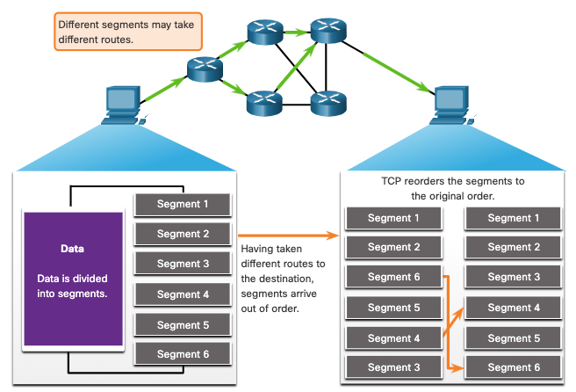
Fiabilité et contrôle de flux Fiabilité du TCP - Livraison garantie et commandée
TCP peut également aider à maintenir le flux des paquets afin que les périphériques ne soient pas surchargés.
Il peut arriver que des segments TCP n'arrivent pas à la destination ou qu'ils soient hors d'usage.
Toutes les données doivent être reçues et les données de ces segments doivent être réassemblées dans l'ordre d'origine.
Pour cela, des numéros d'ordre sont affectés à l'en-tête de chaque paquet.
Notes:
14 - Couche de transport
14.6 - Fiabilité et contrôle de flux
14.6.1 – Fiabilité du TCP - Livraison garantie et ordonnée

Slide 56
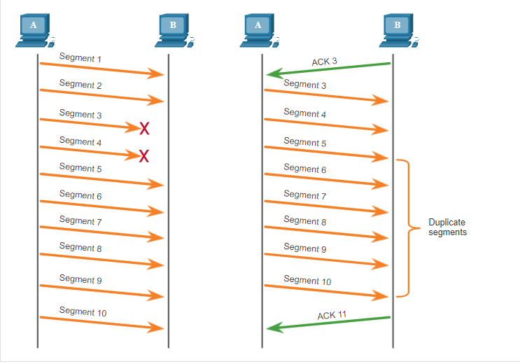
Fiabilité et contrôle de flux Fiabilité du TCP - Perte de données et retransmission
Quelle que soit la conception d'un réseau, la perte de données qui se produit occasionnellement.
Le protocole TCP fournit des méthodes de gestion des pertes de segments. Parmi elles se trouve un mécanisme de retransmission des segments pour les données sans accusé de réception.
Notes:
14 - Couche de transport
14.6 - Fiabilité et contrôle de flux
14.6.3 Fiabilité du protocole TCP – Perte de données et retransmission

Slide 57
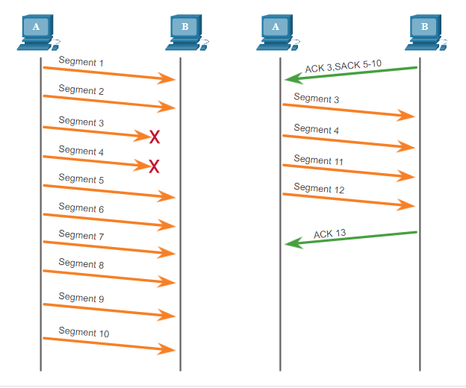
Fiabilité et contrôle du flux Fiabilité TCP — Perte et retransmission de données (Suite)
Aujourd'hui, les systèmes d'exploitation hôtes utilisent généralement une fonctionnalité TCP facultative appelée reconnaissance sélective (SACK), négociée au cours de la poignée de main à trois voies.
Si les deux hôtes prennent en charge SACK, le récepteur peut explicitement reconnaître quels segments (octets) ont été reçus, y compris les segments discontinus.
Notes:
14 - Couche de transport
14.6 - Fiabilité et contrôle de flux
14.6.3 Fiabilité du protocole TCP – Perte de données et retransmission (Suite)

Slide 58
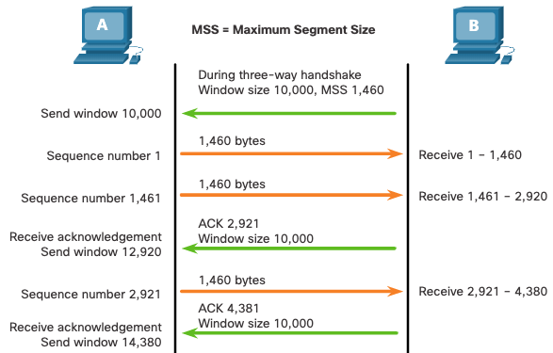
Fiabilité et contrôle de flux Contrôle de flux TCP – Taille de fenêtre et accusés de réception
Le protocole TCP offre des mécanismes de contrôle des flux comme suit:
Le protocole TCP inclut également des mécanismes de contrôle de flux, qui correspond au volume de données que l'hôte de destination peut recevoir et traiter de manière fiable.
Le contrôle de flux aide à maintenir la fiabilité des transmissions TCP en réglant le flux de données entre la source et la destination pour une session donnée.
Notes:
14 - Couche de transport
14.6 - Fiabilité et contrôle de flux
14.6.5 - Contrôle de flux TCP - Taille de fenêtre et accusés de réception

Slide 59
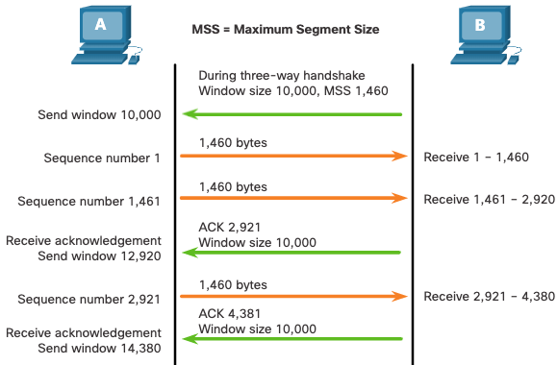
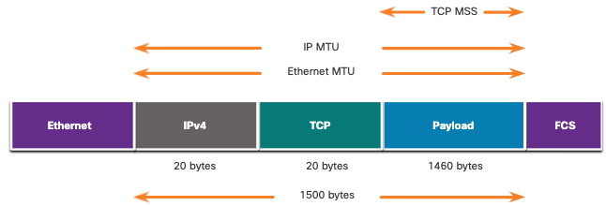
Fiabilité et contrôle de flux Contrôle de flux TCP — Taille maximale du segment
La taille maximale du segment (MSS) est la quantité maximale de données que le périphérique de destination peut recevoir.
Un MSS commun est de 1460 octets lors de l'utilisation d'IPv4.
Un hôte détermine la valeur de son champ MSS en soustrayant les en-têtes IP et TCP de la MTU Ethernet, qui est 1500 octets par défaut.
1500 moins 40 (20 octets pour l'en-tête IPv4 et 20 octets pour l'en-tête TCP) laisse 1460 octets.
Notes:
14 - Couche de transport
14.6 - Fiabilité et contrôle de flux
14.6.6 — Contrôle du flux TCP — Taille maximale du segment (MSS)

Slide 60
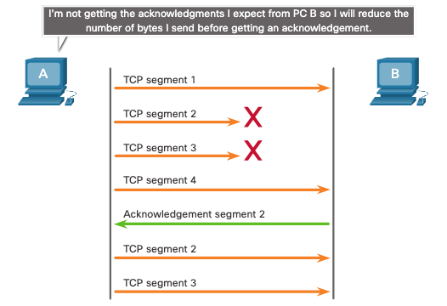
Fiabilité et contrôle de flux Contrôle de flux TCP – Prévention des encombrements
En cas d'encombrement sur un réseau, des paquets sont mis au rebut par le routeur surchargé.
Afin d'éviter et de contrôler l'encombrement du réseau, le protocole TCP utilise divers mécanismes, minuteurs et algorithmes de gestion des encombrements.
Notes:
14 - Couche de transport
14.6 - Fiabilité et contrôle de flux
14.6.7 - Contrôle de flux TCP - Prévention des encombrements
14.6.8 — Vérifiez que vous comprenez — Fiabilité et contrôle de flux

Slide 61
14.7 Communication du protocole UDP
Notes:
14 - Couche de transport
14.7 Communication du protocole UDP

Slide 62
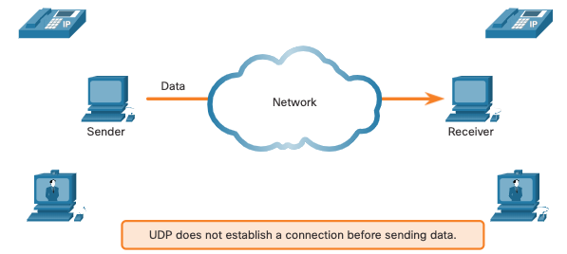
Communication du protocole UDP Faible surcharge et fiabilité du protocole UDP
Le protocole UDP n'établit pas de connexion. Le protocole UDP fournit un transport de données à faible surcharge car il utilise de petits en-têtes de datagrammes et n'offre pas de gestion du trafic réseau.
Notes:
14 - Couche de transport
14.7 - Communication du protocole UDP
14.7.1 - Faible surcharge et fiabilité du protocole UDP

Slide 63
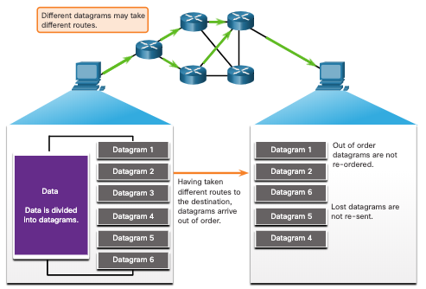
Communication de protocole UDP Réassemblage de datagrammes UDP
Le protocole UDP n'effectue pas de suivi des numéros d'ordre comme le fait le protocole TCP.
Il n'a en effet aucun moyen de réordonnancer les datagrammes pour leur faire retrouver leur ordre de transmission d'origine.
Le protocole UDP se contente donc de réassembler les données dans l'ordre dans lequel elles ont été reçues, puis de les transmettre à l'application.
Notes:
14 - Couche de transport
14.7 - Communication du protocole UDP
14.7.2 - Réassemblage de datagramme UDP

Slide 64
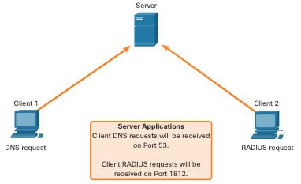
Communication du protocole UDP Processus et requêtes des serveurs UDP
Les applications serveur basées sur l'UDP se voient attribuer des numéros de port connus ou enregistrés.
Le protocole UDP reçoit un datagramme destiné à l'un de ces ports, il transmet les données applicatives à l'application appropriée d'après son numéro de port.
Notes:
14 - Couche de transport
14.7 - Communication du protocole UDP
14.7.3 - Processus et requêtes des serveurs UDP

Slide 65
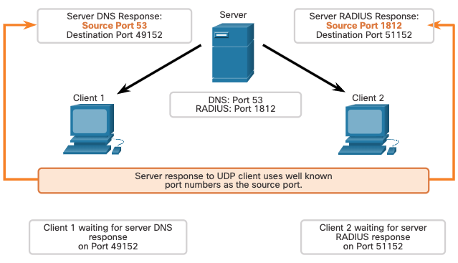
Communication du protocole UDP Processus des clients UDP
Le processus client UDP sélectionne dynamiquement un numéro de port dans une plage de numéros de ports et il l'utilise en tant que port source pour la conversation.
Le port de destination est généralement le numéro de port réservé affecté au processus serveur.
Une fois qu'un client a choisi le port source et le port de destination, la même paire de ports est utilisée dans l'en-tête de tous les datagrammes employés dans la transaction.
Notes:
14 - Couche de transport
14.7 - Communication du protocole UDP
14.7.4 - Processus des client UDP
14.7.5 Vérifiez votre compréhension - Communication du protocole UDP

Slide 66
Module Pratique et Questionnaire Qu'est-ce que j'ai appris dans ce module?
La couche transport est la liaison entre la couche application et les couches inférieures qui sont responsables de la transmission du réseau.
La couche transport comprend à la fois les protocoles TCP et UDP.
TCP établit les sessions, assure la fiabilité, assure la livraison de même ordre et prend en charge le contrôle des flux.
Le protocole UDP est un protocole simple offrant des fonctions de couche transport de base.
UDP reconstruit les données dans l'ordre où elles sont reçues, les segments perdus ne sont pas renvoyés, aucun établissement de session et UDP n'informe pas l'expéditeur de la disponibilité des ressources.
Les protocoles de couches de transport TCP et UDP utilisent des numéros de port pour gérer plusieurs conversations simultanées.
Chaque processus de demande s'exécutant sur un serveur est configuré pour utiliser un numéro de port.
Le numéro de port est soit attribué automatiquement, soit configuré manuellement par un administrateur système.
Pour que le message original soit compris par le destinataire, toutes les données doivent être reçues et les données de ces segments doivent être réassemblées dans l'ordre original.
Notes:
14 - Couche de transport
14.8 - Module pratique et questionnaire
Qu'est-ce que j'ai appris dans ce module?

Slide 67
Module Pratique et Questionnaire Qu'est-ce que j'ai appris dans ce module (Suite)?
Des numéros d'ordre sont affectés à l'en-tête de chaque paquet.
Le contrôle de flux aide à maintenir la fiabilité des transmissions TCP en réglant le flux de données entre la source et la destination pour une session donnée.
Une source peut transmettre 1460 octets de données dans chaque segment TCP. C'est le MSS typique qu'un appareil de destination peut recevoir.
Le processus d'envoi d'accusés de réception par la destination en fonction du traitement des octets reçus et d'ajustement continu de la fenêtre d'envoi de la source porte le nom de « fenêtres glissantes ».
Pour éviter et contrôler les congestions, le TCP utilise plusieurs mécanismes de traitement des congestions.
Notes:
14 - Couche de transport
14.8 - Module pratique et questionnaire
14.8.2 - Qu'est-ce que j'ai appris dans ce module? (Suite)
14.8.3 - Module Questionnaire - Couche de transport

Slide 68
Module 14: Transport Layer New Terms and Commands
Conversation Multiplexing
Segments
Datagrams
Connection-Oriented Protocol
Connectionless Protocol
Stateless Protocol
Flow Control
Same-Order Delivery
Socket Pairs
netstat
Three-Way Handshake
SYN
ACK
FIN
URG
PSH
RST
Initial Sequence Number (ISN)
Selective Acknowledgement (SACK)
Sliding Window
Maximum Segment Size (MSS)
Maximum Transmission Unit (MTU)
Congestion Avoidance

Slide 69
Module 15: Couche d'application
Introduction aux Réseaux v7.0 (ITN)
Notes:
Cisco Networking Academy Program
Introduction aux Réseaux v7.0 (ITN)
Module 15: Couche Application

Slide 70
Objectifs de ce module
Titre du module : Couche Application
Objectif du module: Expliquer le fonctionnement des protocoles de la couche application dans la fourniture d'un support aux applications des utilisateurs finaux.
Titre du rubrique | Objectif du rubrique
Application, présentation et session | Expliquer comment les fonctions de la couche application, de la couche présentation et de la couche session fonctionnent ensemble pour fournir des services de réseau aux applications des utilisateurs finaux.
Peer-to-peer | Expliquer comment les applications des utilisateurs fonctionnent dans un réseau peer-to-peer.
Protocoles web et e-mail | Expliquer le fonctionnement des protocoles web et de messagerie électronique.
Services d'adressage IP | Expliquer le fonctionnement de DNS et DHCP.
Services de partage de fichiers | Expliquer le fonctionnement des protocoles de transfert de fichiers.
Notes:
70
15 – Couche Application
15.0.2 — Qu'est ce que je vais apprendre dans ce module ?

Slide 71
15.1 - Application, présentation et session
Notes:
15 – Couche Application
15.1 : Application, présentation et session

Slide 72
Application, Présentation et Session Couche Application
Les trois couches supérieures du modèle OSI (application, présentation et session) définissent les fonctions de la couche d'application TCP/IP.
La couche application fournit l'interface entre les applications utilisées pour communiquer, et le réseau sous-jacent sur lequel les messages sont transmis.
(interface user-network)
Certains des protocoles de couche d'application les plus connus incluent HTTP, FTP, TFTP, IMAP et DNS.
Notes:
15 – Couche Application
15.1 - Application, présentation et session
15.1.1 – Couche Application

Slide 73
Application, Présentation et Session Couche Présentation et Session
La couche présentation remplit trois fonctions principales :
le formatage ou la présentation des données au niveau du dispositif source dans un format compatible pour leur réception par le dispositif de destination
Compresser les données de sorte que celles-ci puissent être décompressées par le périphérique de destination
Chiffrer les données pour permettre leur transmission et leur déchiffrement une fois qu'elles sont reçue
Fonction de couche session:
Crée et gère les communications entre les applications source et de destination.
La couche session traite l'échange des informations pour commencer et maintenir un dialogue et pour redémarrer les sessions interrompues ou inactives pendant une longue période.
Notes:
15 – Couche Application
15.1 - Application, Présentation et Session
15.1.2 - Couche Présentation et Session

Slide 74
Application, Présentation et Session Protocoles de couche application TCP/IP
Les protocoles d'application TCP/IP spécifient le format et les informations de contrôle nécessaires pour de nombreuses fonctions de communication courantes sur Internet.
Les protocoles de couche application sont utilisés par les périphériques source et de destination pendant une session de communication.
Pour que les communications aboutissent, les protocoles de couche application qui sont implémentés sur les hôtes source et destination doivent être compatibles.
Nom du système
DNS - Système de noms de domaine (ou service)
TCP, client UDP 53
Traduit des noms de domaines (par exemple, cisco.com) en adresses IP
Config. hôte
DHCP - Protocole de configuration dynamique de l'hôte
Client UDP 68, serveur 67
Attribue dynamiquement des adresses IP d’être réutilisées si elles ne sont pas
nécessaires.
Web
HTTP- Protocole de Transfert Hypertexte.
TCP 80, 8080
Ensemble de règles permettant d'échanger du texte, des graphiques, des sons, des vidéos et autres fichiers multimédia sur le web.
Notes:
15 – Couche Application
15.1 - Application, Présentation et Session
15.1.3 - Protocoles de couche application TCP/IP
15.1.4 — Vérifier votre compréhension — Application, Session, Présentation

Slide 75
15.2 Peer-to-Peer / client-serveur
Notes:
15 – Couche Application
Peer-to-peer

Slide 76
Peer-to-Peer Modèle client-serveur
Les processus client et serveur sont considérés comme faisant partie de la couche application.
Dans le modèle client/serveur, le périphérique qui envoie une requête d'informations est nommé client et celui qui répond à la requête est nommé serveur.
Les protocoles de couche application décrivent le format des requêtes et des réponses entre clients et serveurs.
Notes:
15 – Couche Application
15.2 - Peer-to-Peer
15.2.1 - Modèle client-serveur

Slide 77
Peer-to-Peer Réseaux peer to peer
Dans un réseau peer to peer, deux ordinateurs au plus sont connectés via un réseau et peuvent partager des ressources (par exemple, des imprimantes et des fichiers) sans disposer de serveur dédié.
Chaque périphérique terminal connecté (ou « homologue ») peut opérer à la fois en tant que serveur et en tant que client.
Un ordinateur peut remplir le rôle de serveur pour une transaction tout en servant simultanément de client pour un autre ordinateur. Les rôles de client et de serveur sont définis en fonction de chaque requête.
Notes:
15 – Couche Application
15.2 - Peer-to-Peer
15.2.2 - Réseaux peer-to-peer

Slide 78
Peer-to-Peer Applications peer to peer
Une application peer-to-peer (P2P) permet à un périphérique d'agir à la fois en tant que client et serveur dans une même communication.
Certaines applications P2P utilisent un système hybride où chaque pair accède à un serveur d'index pour obtenir l'emplacement d'une ressource stockée sur un autre pair.
Notes:
15 – Couche Application
15.2 - Peer-to-Peer
15.2.3 - Applications peer-to-peer

Slide 79
Peer-to-Peer Applications P2P communes
Avec les applications P2P, chaque ordinateur du réseau exécutant l'application peut servir de client ou de serveur pour les autres ordinateurs du réseau exécutant l'application.
Les réseaux P2P communs comprennent les éléments suivants :
BitTorrent
Direct Connect
eDonkey
Notes:
15 – Couche Application
15.2 - Peer-to-Peer
15.2.4 – Applications P2P courantes
15.2.5 — Vérifiez votre compréhension — Peer-to-Peer

Slide 80
15.3 Protocoles Web et messagerie
Notes:
15 – Couche Application
15.3 - Protocoles Web et messagerie

Slide 81
Protocoles Web et messagerie Protocole de transfert hypertexte et langage de balisage hypertexte
Lorsqu'une adresse web ou un localisateur de ressources uniformes (URL) est tapé dans un navigateur web, celui-ci établit une connexion avec le service web.
Le service Web s'exécute sur le serveur qui utilise le protocole HTTP. Pour mieux comprendre l'interaction entre le navigateur web et le serveur web, examinez comment une page web s'affiche dans un navigateur.
Étape 1
Le navigateur commence par interpréter les trois parties de l’adresse URL :
http (protocole ou schéma)
www.cisco.com (nom du serveur)
index.html (nom du fichier demandé)
Notes:
15 – Couche Application
15.3 - Protocoles Web et messagerie
15.3.1 - HTTP et HTML

Slide 82
Protocoles Web et messagerie Protocole de transfert hypertexte et langage de balisage hypertexte (suite)
Étape 2
Le navigateur vérifie ensuite avec un serveur de noms pour convertir l'adresse www.cisco.com en une adresse numérique, qu'il utilise pour se connecter au serveur.
Le client initie une requête HTTP à un serveur en envoyant une requête GET au serveur et demande le fichier index.html.
Étape 3
En réponse à la demande, le serveur envoie le code HTML de cette page Web au navigateur.
Notes:
15 – Couche Application
15.3 - Protocoles Web et messagerie
15.3.1 - HTTP et HTML (suite)

Slide 83
Protocoles Web et messagerie Protocole de transfert hypertexte et langage de balisage hypertexte (suite)
Étape 4
Le navigateur déchiffre le code HTML et met en forme la page pour la fenêtre du navigateur
Notes:
15 – Couche Application
15.3 - Protocoles Web et messagerie
15.3.1 - HTTP et HTML (suite)

Slide 84
Protocoles Web et messagerie HTTP et HTTPS
HTTP est un protocole de requête/réponse qui spécifie les types de message utilisés pour cette communication.
Les trois types de messages courants sont GET, POST et PUT .
GET - une requête du client pour obtenir des données. Un client (navigateur web) envoie le message GET au serveur web pour demander des pages HTML.
POST - Cette fonction permet de télécharger des fichiers de données sur le serveur web, par exemple des données de formulaires.
PUT - télécharge des ressources ou du contenu vers le serveur web, comme une image.
Remarque: HTTP n'est pas un protocole sécurisé. Pour les communications sécurisées envoyées sur Internet, le protocole HTTPS doit être utilisé.
Notes:
15 – Couche Application
15.3 - Protocoles Web et messagerie
15.3.2 – HTTP et HTTPS

Slide 85
Protocoles Web et messagerie les protocoles de la messagerie
Le courriel est une méthode de stockage et de transfert qui permet d'envoyer, de stocker et de récupérer des messages électroniques à travers un réseau.
Les messages électroniques sont stockés dans des bases de données sur des serveurs de messagerie. Les clients de messagerie communiquent avec les serveurs de messagerie pour envoyer et recevoir des messages
Les protocoles de messagerie utilisés pour le fonctionnement sont les suivants:
⁪Protocole SMTP (Simple Mail Transfer Protocol) (SMTP) pour envoyer des e-mails.
Post Office Protocol (POP) & IMAP — utilisé pour les clients pour recevoir du courrier.
Notes:
15 – Couche Application
15.3 - Protocoles Web et messagerie
15.3.3 - Protocoles de messagerie

Slide 86
Protocoles Web et messagerie SMTP, POP et IMAP
Lorsqu'un client envoie un e-mail, le processus SMTP client se connecte à un processus SMTP serveur sur le port réservé 25.
Une fois la connexion établie, le client essaie d'envoyer l'e-mail au serveur via la connexion.
Lorsque le serveur reçoit le message, il place celui-ci dans un compte local, si le destinataire est local, ou transfère le message vers un autre serveur de messagerie.
Le serveur de courrier électronique de destination peut ne pas être en ligne ou peut être occupé. Par conséquent, le protocole SMTP met le message en attente pour envoi ultérieur.
Remarque: les formats de message SMTP nécessitent un en-tête de message (adresse électronique du destinataire et adresse électronique de l'expéditeur) et un corps de message.
Notes:
15 – Couche Application
15.3 - Protocoles Web et messagerie
15.3.4 – SMTP, POP et IMAP

Slide 87
Protocoles Web et messagerie SMTP, POP et IMAP (suite)
Le protocole POP (Post Office Protocol) est utilisé par une application pour récupérer le courrier électronique à partir d'un serveur de messagerie. Lorsque le courrier est téléchargé du serveur vers le client en utilisant le protocole POP, les messages sont alors supprimés sur le serveur.
Le serveur démarre le service POP en écoutant passivement les éventuelles requêtes de connexion client sur le port TCP 110.
Lorsqu'un client souhaite utiliser le service, il envoie une requête d'établissement de connexion TCP au serveur.
Une fois la connexion établie, le serveur POP envoie un message de bienvenue.
Le client et le serveur POP échangent alors des commandes et des réponses jusqu'à ce que la connexion soit fermée ou abandonnée.
Remarque : comme le POP ne stocke pas les messages, il n'est pas recommandé aux petites entreprises qui ont besoin d'une solution de sauvegarde centralisée.
Notes:
15 – Couche Application
15.3 - Protocoles Web et messagerie
15.3.4 — SMTP, POP et IMAP (suite)

Slide 88
Protocoles Web et messagerie SMTP, POP et IMAP (suite)
Le protocole de messagerie IMAP (Internet Message Access Protocol) décrit une autre méthode de récupération des messages électroniques.
Contrairement au protocole POP, lorsqu'un utilisateur se connecte à un serveur IMAP, des copies des messages sont téléchargées dans l'application cliente. Les messages originaux sont conservés sur le serveur jusqu'à ce qu'ils soient supprimés manuellement.
Lorsqu'un utilisateur décide de supprimer un message, le serveur synchronise cette action et supprime le message du serveur.
Notes:
15 – Couche Application
15.3 - Protocoles Web et messagerie
15.3.4 — SMTP, POP et IMAP (suite)
15.3.5 – Vérifiez votre compréhension - Protocoles de Web et messagerie (E-mail).

Slide 89
15.4 Services d'adressage IP
Notes:
15 – Couche Application
15.4 - Services d'adressage IP

Slide 90
Services d'adressage IP Service de noms de domaine DNS
Les noms de domaine ont été créés pour convertir les adresses IP numériques en un nom simple et reconnaissable.
Les noms de domaine complets (FQDN), tels que http://www.cisco.com, sont beaucoup plus faciles à retenir que le 198.133.219.25.
Le protocole DNS définit un service automatisé qui associe les noms des ressources à l'adresse réseau numérique requise. Il comprend le format des demandes, des réponses et des données.
Notes:
15 – Couche Application
15.4 - Services d'adressage IP
15.4.1 - Service des noms de domaine

Slide 91
Services d'adressage IP Format de message DNS
Le serveur DNS stocke différents types d'enregistrements de ressource utilisés pour résoudre des noms. Ces enregistrements contiennent le nom, l'adresse et le type d'enregistrement.
Certains de ces types d'enregistrements sont les suivants :
A - Adresse IPv4 de l'appareil terminal
NS - Serveur de nom autorisé
AAAA - une adresse IPv6 de périphérique terminal (prononcer «quadruple A»)
MX - Enregistrement d'échange de courrier électronique
Lorsqu'un client envoie une requête, le processus du serveur DNS cherche d'abord dans ses propres enregistrements pour résoudre le nom.
S'il ne peut pas résoudre le nom à l'aide de ses enregistrements stockés, il contacte d'autres serveurs pour résoudre le nom.
Lorsqu'une correspondance est trouvée et retournée au serveur demandeur d'origine, le serveur stocke provisoirement l'adresse numérotée pour le cas où le même nom serait à nouveau demandé.
Notes:
15 – Couche d'application
15.4 - Services d'adressage IP
15.4.2 - Format du message DNS

Slide 92
Services d'adressage IP Format de message DNS (suite)
Le DNS utilise le même format de message entre les serveurs, consistant en une question, une réponse, une autorité et des informations supplémentaires pour tous les types de requêtes des clients et les réponses des serveurs, les messages d'erreur et le transfert d'informations sur les enregistrements de ressources.
Section des messages DNS | Description
Question | Question relative au nom du serveur
Répond | Enregistrements de ressources répondant à la question
L'autorité | Enregistrements de ressources désignant une autorité
Informations supplémentaires | Enregistrements de ressources contenant des informations supplémentaires
Notes:
15 – Couche Application
15.4 - Services d'adressage IP
15.4.2 — Format des messages DNS (suite)

Slide 93
Services d'adressage IP Hiérarchie des DNS
Le protocole DNS utilise un système hiérarchique pour créer une base de données assurant la résolution des noms.
Chaque serveur DNS tient à jour un fichier de base de données spécifique et se charge uniquement des mappages entre noms et adresses IP dans cette petite partie de la structure DNS globale.
Lorsqu'un serveur DNS reçoit une demande de traduction de nom qui n'appartient pas à cette zone DNS, le serveur DNS transfère la requête à un autre serveur DNS se trouvant dans la zone de traduction correcte.
Exemples de domaines de premier niveau :
.com - une entreprise ou une industrie
.org - organisme à but non lucratif
.au - Australie
Notes:
15 – Couche Application
15.4 - Services d'adressage IP
15.4.3 - Hiérarchie des DNS

Slide 94
Services d'adressage IP La commande nslookup (test sur PC)
Nslookup est un utilitaire de système d'exploitation informatique qui permet à un utilisateur d'interroger manuellement les serveurs DNS configurés sur l'appareil pour résoudre un nom d'hôte donné.
Cet utilitaire permet également de résoudre les problèmes de résolution de noms et de vérifier l’état actuel des serveurs de noms.
Lorsque la commande nslookup est émise, le serveur DNS par défaut configuré pour votre hôte est affiché.
Le nom d'un hôte ou d'un domaine peut être saisi à l'improviste nslookup .
Notes:
15 – Couche Application
15.4 - Services d'adressage IP
15.4.4 - La commande nslookup
15.4.5 — Vérificateur de syntaxe — La commande nslookup

Slide 95
Services d'adressage IP Protocole de configuration dynamique de l'hôte DHCP
Le protocole DHCP pour IPv4 automatise l'affectation des adresses IPv4, des masques de sous-réseau, des passerelles et d'autres paramètres réseau IPv4.
DHCP est considéré comme l'adressage dynamique par rapport à l'adressage statique. L'adressage statique saisissant manuellement les informations d'adresse IP.
Préféré manuel vs automatique
De nombreux réseaux utilisent à la fois le protocole DHCP et l'adressage statique.
Le protocole DHCP est utilisé pour les hôtes d'usage général, comme les périphériques des utilisateurs finaux.
L'adressage statique est utilisé pour les périphériques réseau tels que les routeurs de passerelle, les commutateurs, les serveurs et les imprimantes.
Remarque : le DHCP pour IPv6 (DHCPv6) fournit des services similaires pour les clients IPv6. Toutefois, DHCPv6 ne fournit pas d'adresse de passerelle par défaut. Cela ne peut être obtenu que de manière dynamique à partir du message annoncé par le routeur.
Notes:
15 – Couche Application
15.4 - Services d'adressage IP
15.4.6 - Protocole de configuration dynamique des hôtes

Slide 96
Rôles de DHCP
Automatiser, centraliser l’attribution de configurations réseau IP
Éviter la gestion manuelle des configurations
Faciliter le travail de l’administrateur
Limiter la pénurie d’adresses IP
Faciliter la mobilité : utilisation d’ordinateurs portables

Slide 97
Le client DHCP
Le poste client doit récupérer une configuration réseau :
Adresse IP
Masque de sous réseau
Adresse du serveur DNS
Adresse de la passerelle par défaut
...

Slide 98
Fonctionnement
Principe de base, au départ :
Un serveur DHCP (@ IP fixe)
Des postes clients (sans @ IP, seulement @ MAC)

Slide 99
Services d'adressage IP Fonctionnement du protocole DHCP
Processus DHCP:
Lorsqu'un périphérique IPv4 configuré pour DHCP démarre ou se connecte au réseau, le client diffuse un message de détection DHCP (DHCPDISCOVER) pour identifier tous les serveurs DHCP disponibles sur le réseau.
Un serveur DHCP répond par un message d'offre DHCP (DHCPOFFER), qui offre un bail au client. (Si un client reçoit plus d'une offre en raison de plusieurs serveurs DHCP sur le réseau, il doit en choisir une.)
Il doit donc effectuer un choix et envoyer une requête DHCP (DHCPREQUEST) qui identifie explicitement le serveur et l'offre de bail qu'il accepte.
Le serveur renvoie ensuite un message DHCP (DHCPACK) qui reconnaît au client que le bail a été finalisé.
Si l'offre n'est plus valable, le serveur sélectionné répond avec un message d'accusé de réception négatif DHCP (DHCPNAK) et le processus doit commencer avec un nouveau message DHCPDISCOVER.
Remarque: DHCPv6 a un ensemble de messages similaire à ceux de DHCPv4. Les messages DHCPv6 sont les suivants : SOLICIT, ADVERTISE, INFORMATION REQUEST et REPLY.
Notes:
15 – Couche Application
15.4 - Services d'adressage IP
15.4.7 – Fonctionnement du protocole DHCP

Slide 100
Gestion des adresses IP
Une adresse obtenue par DHCP est valide :
pour une période donnée (bail, lease)
La durée du bail est paramétrable :
en général 48 heures (minimum : 1h)
possibilité de prolonger le bail
Notes:
Pourquoi attribuer la configuration IP que pour un temps donné ?

Slide 101
Gestion des adresses IP
Possibilité de réserver des adresses IP à certaines adresses MAC
Le serveur DHCP peut fournir dans son offre de nombreux paramètres IP :
@ passerelle
@ serveurs : DNS, WINS
…

Slide 102
Mise en œuvre de DHCP
Côté client :
Sélectionner l’attribution automatique d’adresse IP (on parle de « client DHCP »)
Côté serveur :
Définir la ou les plages d’adresses (étendues), les exclusions d’adresses et la durée du bail …

Slide 103
15.5 Services de partage de fichiers
Notes:
15 – Couche Application
15.5 - Services de partage de fichiers

Slide 104
Services de partage de fichiers Protocole de transfert de fichiers FTP
Il a été développé en vue de permettre le transfert de données entre un client et un serveur. Un FTP est une application s'exécutant sur un ordinateur client qui sert à envoyer et à extraire des données d'un serveur FTP.
Étape 1 - Le client établit la première connexion au serveur pour contrôler le trafic à l'aide du port TCP 21. Le trafic se compose de commandes client et de réponses serveur. (avec user password)
Étape 2 - Le client établit la deuxième connexion au serveur pour le transfert de données proprement dit en utilisant le port TCP 20. Cette connexion est créée chaque fois que des données doivent être transférées.
Étape 3 - Le transfert de données peut se faire dans les deux sens. Le client peut télécharger (extraire) des données à partir du serveur ou le client peut uploader (stocker) des données vers le serveur.
Notes:
15 – Couche Application
15.5 - Services de partage de fichiers
15.5.1 - Protocole de transfert de fichiers

Slide 105
Services de partage de fichiers SMB Bloc de messages du serveur
Le Server Message Block (SMB) est un protocole de partage de fichiers client/serveur, de type demande-réponse. Les serveurs peuvent mettre leurs propres ressources à la disposition des clients sur le réseau.
Trois fonctions des messages SMB:
démarrer et authentifier des sessions ou y mettre fin
contrôler l'accès aux fichiers et aux imprimantes
permettre à une application d'envoyer ou de recevoir des messages vers ou depuis un autre périphérique.
Contrairement au partage de fichiers pris en charge par le protocole FTP, les clients établissent une connexion à long terme aux serveurs. Une fois la connexion établie, l'utilisateur du client peut accéder aux ressources résidant sur le serveur comme si elles étaient situées localement sur l'hôte client.
Notes:
15 – Couche d'application
15.5 - Services de partage de fichiers
15.5.2 - Blocage des messages du serveur (SMB)
15.5.3 — Vérifiez votre compréhension — Services de partage de fichiers

Slide 106
Module Pratique et questionnaire Qu'est-ce que j'ai appris dans ce module ?
Les protocoles de couche application sont utilisés pour échanger des données entre les programmes s'exécutant sur les hôtes source et de destination. La couche de présentation a trois fonctions principales : le formatage, ou présentation des données, la compression des données, et le cryptage des données pour la transmission et le décryptage des données à la réception. La couche session crée et gère les communications entre les applications source et de destination.
Dans le modèle client/serveur, le périphérique qui envoie une requête d'informations est nommé client et celui qui répond à la requête est nommé serveur.
Dans un réseau peer to peer, deux ordinateurs sont connectés via un réseau et peuvent partager des ressources sans disposer de serveur dédié.
Les trois types de messages HTTP les plus courants sont GET, POST et PUT.
Le courrier électronique prend en charge trois protocoles distincts pour fonctionner : SMTP, POP et IMAP.
Le protocole DNS fait correspondre les noms de ressources avec l'adresse numérique du réseau requise.
Le DHCP de service IPv4 automatise l'attribution des adresses IPv4, des masques de sous-réseau, des passerelles et d'autres paramètres de réseau IPv4. Les messages DHCPv6 sont les suivants: SOLICIT, ADVERTISE, INFORMATION REQUEST et REPLY.
Un FTP est une application s'exécutant sur un ordinateur client qui sert à envoyer et à extraire des données d'un serveur FTP.
Trois fonctions des messages SMB : démarrer, authentifier et terminer les sessions, contrôler l'accès au fichier et à l'imprimante, et permettre à une application d'envoyer ou de recevoir des messages vers ou depuis un autre appareil.
Notes:
15 – Couche d'application
15.6 – Module pratique et questionnaire
15.6.1 – Qu'est-ce que j'ai appris dans ce module?
15.6.2 — Questionnaire de module — Couche d'application

Slide 107
Module 15 : Application Layer New Terms and Commands
Application Layer Presentation Layer Session Layer Client-server model Peer-to-peer Uniform Resource Locator (URL) Uniform Resource Identifiers (URI) HTTP/HTTPS GET POST PUT SMTP POP | IMAP Domain Name Service (DNS) Fully-Qualified Domain Names (FQDNs) nslookup Dynamic Host Configuration Protocol (DHCP) DHCPDISCOVER DHCPOFFER DHCPREQUEST DHCPACK File Transfer Protocol (FTP) Server Message Block (SMB)
Notes:
15 – Application Layer
New Terms and Commands

